Slide 1

TOPICS
开源课
OpenClass
Q&A

Slide 2

[0006] blender 2.81发布，背后软件工程，RTX到底牛不牛
Blender 2.81 released, agile development

Slide 3
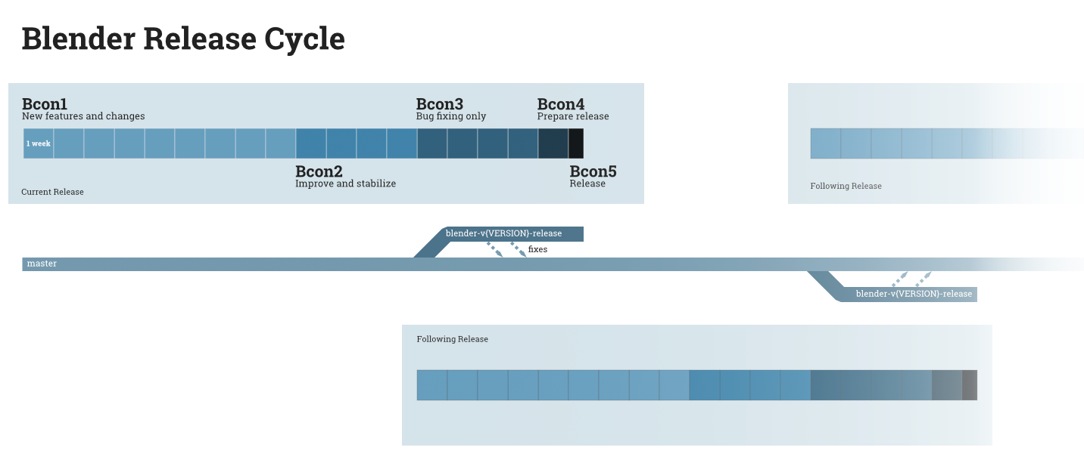
Blender开发路线
2019/11/22
2.81
2.83
2.82
2020/2/13

Slide 4
Blender开发语言
C
界面
基本功能
C++
渲染引擎
物理引擎
Python
插件
导入导出

Slide 5
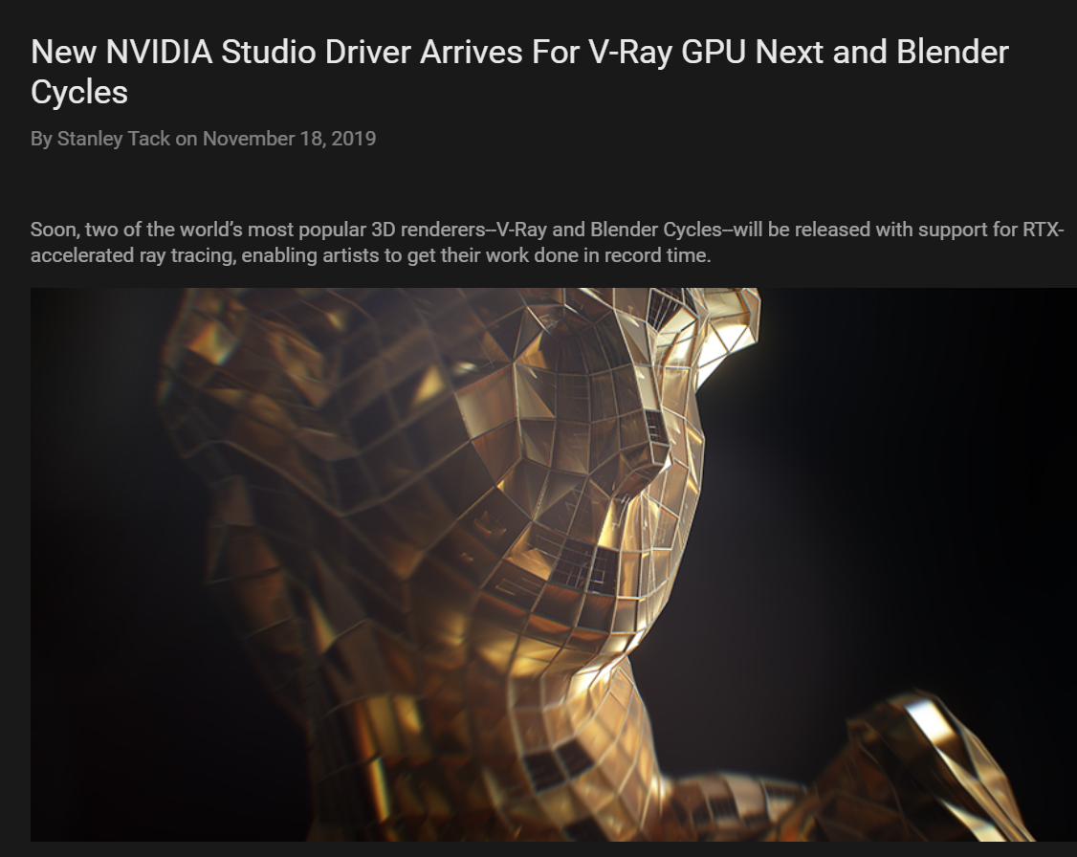

Slide 6

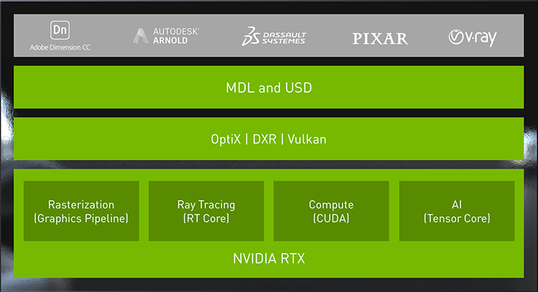
Rasterization
[Eevee]
GPU
CPU
Ray Tracing
[Cycles]
GPU

Slide 7
